Slide 2
الجمهورية الجزائرية الديمقراطية الشعبية
وزارة التعليم العالي و البحث العلمي
جامعة جيلالي بونعامة خميس مليانة
كلية العلوم الاقتصادية و التجارية و علوم التسيير
شعبة علوم التسيير
تخصص إدارة أعمال
تنظيم المشروع
إعداد الطلبة:
بن عودة عبد الرزاق
السنة الجامعية 2022/2023

Slide 3
خطة البحث
مقدمة
المبحث الأول: ماهية تنظيم المشروع
المطلب الأول: تعريف تنظيم المشروع
المطلب الثاني: الوسائل والأدوات المساعدة في تنظيم المشروع
المبحث الثاني: معايير ومبادئ تنظيم المشروع
المطلب الأول: معايير اختيار هيكل تنظيم المشروع
المطلب الثاني: مبادئ الخارطة التنظيمية للمشروع
المطلب الثالث: أشكال التنظيمية للمشروع
خاتمة

Slide 4
مقدمة
لقد أضحى لفظ ومفهوم التنظيم في السنوات الأخيرة أكثر شيوعا حيث يعتبر كل من التنظيم أهم الدعائم الأساسية في الإدارة حيث أن التنظيم يقوم بتحديد الأعمال والمهام الوظيفية أو تحديد العلاقات وتوحيد جهود العاملين لتحقيق الأهداف المرجوة حيث لا يستطيع المدير إدارة بمفرده لذا فهو يحتاج إلى مساعدة شخص أو أكثر يحتاج المدير إلى التنظيم لتوزيع العمل بينه وبين مساعديه ،و يبين علاقاتهم ببعض ويحدد السلطات والمسؤوليات لكل منهم بشكل يساعده على أداء العمل بأعلى قدر ممكن من الكفاية لذا فالتنظيم الجيد يساهم في تحقيق التناسق بين مختلف الأنشطة والأعمال والتحديد الواضح والدقيق للسلطة والمسؤولية ونطاق الإشراف في كل وظيفة.
ومنه نطرح الإشكالية التالية:
فيما تتمثل أهم مبادئ ومعايير إختيار تنظيم المشروع ؟

Slide 5
المبحث الأول ماهية تنظيم المشروع

Slide 6
المطلب الأول: تعريف تنظيم المشروع
المشاريع الناجحة لا تنجح من تلقاء ذاتها، إذ لا بد من وضعها في سككها وأطرها السليمة، وتـصويب اتجاهاتها ،أي بمعنى أدق لا بد من تنظيمها وذلك من خلال تجميع أنشطة وموارد المؤسـسة أو الإدارة، بأسلوب منطقي يهدف إلى الاتصال و تخفيف صعوبات العمل ، وتسرع اتخاذ القرارات الهامـة ، كمـا يساعد القيادة الإدارية ومدراء المشاريع على دقة تصميم العمل وتقسيمه ، وتوفير وسائل التنسيق بـين مختلف الوحدات والأقسام .
يعتبر تنظيم المشروع بمثابة القاعدة الأساسية التي توضح كيفية ارتباط المشروع بالمنظمة الأم مـع بيان القواعد والأسس التنظيمية التي تحكم المشروع ، إن بداية هذه القاعدة تنطلق من بناء وتصميم الهيكل التنظيمي الذي سوف يستوعب كافة الوحدات الإدارية والفنية ويوضح العلاقات والمسؤوليات بين العاملين في حدوده .
ترتب الموارد الخاصة بالمشروع بطريقة تمكن الأنشطة من المساهمة بشكل منظم في تحقيق أهدافه.

Slide 7
المطلب الثاني: الوسائل والأدوات المساعدة في تنظيم المشروع
يعتبروجود الأدوات والوسائل المساعدة في تنظيم المشروع عاملا مهما لأنها توفر آليات تسعف العاملين على مختلف مستوياتهم في التعرف على ما يجري في التنظيم وبالسمات العامة والخاصة به. وهناك بعض الوسائل التنظيمية الهامة التي تعتمد المنظمات عليها وهي:
الخرائط التنظيمية : توضح الخرائط التنظيمية العلاقات الرسمية في المنظمة، فهي ترجمة لعلاقات السلطة والمسؤولية بين مجموعة الأفراد والنشاطات في المنظمة و، تبين مختلف الوظائف والاختصاصات و، تظهر نوع العلاقات والسلطات سواء الأصلية أو المفوضة، الوظيفية أو الاستشارية ،التي ترتبط بين الإدارات والأقسام وبين الأفراد العاملين في هذه الإدارات وتحدد علاقة الأفراد ببعضهم البعض ي ـفه، بذلك تعكس مواطن القوة والضعف في التنظيم، بتوضيحها الخطوط التي تسري بها السلطة والمـسؤولية من خلال سبل الاتصال داخل التنظيم، وعن طريق الخرائط التنظيمية يفهم العاملون نوع المنظمة .
الأدلة التنظيمية: وهي عبارة عن وثائق تفصيلية تلحق بالخرائط التنظيمية أو تعد بمثابة مذكرات تفسيرية لمحتويات تلك الخرائط فهي باحتوائها على التفاصيل الموضحة للإدارات والأقسام الواردة في الخريطة التنظيمية، تقدم معلومات دقيقة عن الهيكل التنظيمي للمنظمة، يتعذر أن تتضمنها التنظيم وتشمل تقسيم العمل وتوزيع الاختصاصات وتحديد واجبات الإداريين ومسؤولياتهم، وكذلك كيفية توزيع الأجور العاملين وأساليب الترقيات وغيرها من الأمور التي تعطي فكرة واضحة وتفصيلية لكل فرد عن مركزه ودوره في المنظمة، و تساعد الأدلة التنظيمية على تحديد مسؤولية ـالتقصير فـي الأداء والأخطاء الناجمة عن ذلك، لأن المهام محددة وموصوفة، ضمن التوزيع الذي أدرجه الدليل التنظيمـي الذي يشمله و، يوجه النقد إلى أدلة التنظيم ل قب من المديرين التنفيذيين الذين يميلون ـإلى الأسـلوب الاتوقراطي في استخدام سلطتهم حيث لا يرون في الكتيبات التنظيمية حاجة ماسة أو ضرورة ملحة ويعتمدون في ذلك على:
إن الأدلة التنظيمية تحول دون مراقبتهم للمعلومات الواردة بها وتحول دون توجيه أوامرهم وإصدار تعليماتهم كما يريدون، والتي يغيرونها لا يتسنى لهم قيادة مرؤوسيهم، وهذا هو صميم الأسلوب الاتوقراطي المتسلط في السلطة الإدارية .
في رأي هؤلاء القادة أن إعداد الأدلة التنظيمية يتطلب الجهد والوقت والمال الكثير.

Slide 8
السجلات : وهي عبارة عن الدفاتر والملفات التي تعدها المنظمة، والتي تشتمل على المعلومات الخاصة بالمستخدمين والعمال وعلى مختلف المعلومات المتعلقة بالعمل و، تعطي السجلات صورة واضحة وحقيقة عن المنظمة و، تحتفظ هذه السجلات كي تعطي صورة زمنية عن تقدم المنظمة وسير العمل بها خلال الفترات الزمنية المتتالية ويسترشد بها عندئذ إذا ظهرت الحاجة ى ـإلى اجراء تغيرات أساسـية وتعديلات في أساليب التنظيم التي تسير عليها المنظمة، حيث تساعد في الوقوف على اتجاه المنظمة ونشاطاتها خلال الفترات السابقة، فعلى ضوء ما يستقى من هذه السجلات من اتجاهات العمـل وطبيعة ـ العاملين يمكن وضع الاساليب الجديدة للتنظيم وتلاقي اوجه النقص أو التقصير التي تعيق الانجاز ـفي الفترات السابقة، وللسجلات فائدة اخرى تساعد على حسن استخدام الأفراد والقوى العاملة، حيث انها تقوم بعملية حصر للطاقات والقدرات الفردية الذهنية والجسمانية للعاملين، وتسجل الكفايات والمهارات الموجودة فيها والمطلوبة، والتي يستحسن استخدامها والحصول عليها لحسن سير الأعمال، فيعمل على إدخال القدرات والمهارات المطلوبة لهذا الغرض

Slide 9
المبحث الثاني معايير ومبادئ تنظيم المشروع

Slide 10
المطلب الأول: معايير اختيار هيكل تنظيم المشروع
من المعايير الأساسية في بناء الهيكل التنظيمي بشكل عام هو استخدام معايير تنظيمية تحدد الأسس التي في ضوئها يتم بناء الوحدات التنظيمية والذي يظهر تخصص الوحدة مقارنة بالوحدات الأخرى من هـذه الأسس مايلي:
الأساس الوظيفي : وهو الأكثر شيوعا حيث يتم تنظيم الأعمال في المشروع فـي ضـوء الوظـائف الرئيسية لها مثل الإنتاج، التسويق، التمويل.........
نوع الزبون : أي على أساس فئات المستهلكين الذين سوف يتعاملون مع المنتجات المتوقعة.
الموقع الجغرافي : عندما تتوزع أنشطة المشروع على عد ة مواقع جغرافية يتم تقسيم أعمالها حسب الموقع مثل الجنوب، الشمال.........
الزمن: إذا كان المشروع يعمل بأكثر من طاقته يتم تنظيم العمل على أساس الفترة الصباحية والفترة المسائية.
العمليات الإنتاجية: إذا تم الاعتماد في المشروع خط الإنتاج المتسلسل بحيث يتم تنظيم الأعمال حسب كل عملية إنتاجية.
الأساس المركب: أي استخدام أكثر من أساس.

Slide 11
المطلب الثاني: مبادئ الخارطة التنظيمية للمشروع
تتعدد المبادئ الواجب إتباعها عند تصميم الخارطة التنظيمية للمشروع، ومن أهم هذه المبادئ ما يلي:
التركيز على ناتج المشروع.
إمكانية تقسيم المشروع ككل حسب الحاجة.
أقل مستوى يجب أن يسمح بمراقبة كافية.
أقل مستوى لا يشكل عبء إدارياً.
كل حزمة عمل تحتوي على رقم تعريف فريد.
إمكانية متابعة المسؤولية من خلال حزم العمل.
شرح تفصيلي للمهام الوظيفية لكل حزمة عمل.
مراعاة إمكانية استخدام الخارطة التنظيمية للمشروع في كشف العمل والتصريح بالعمل وتقارير تقدم العمل.
ليس من الضروري وجود نفس مستوى التفصيل لجميع نشاطات المشروع.

Slide 12
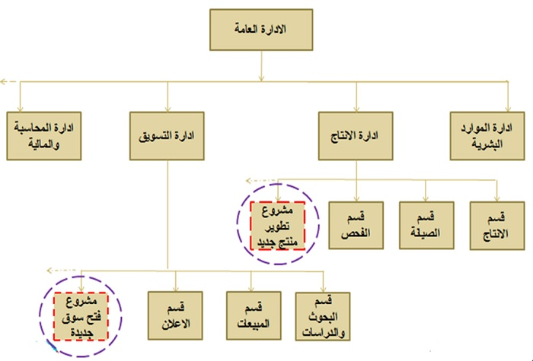
المطلب الثالث: أشكال التنظيمية للمشروع
هيكل التنظيم الوظيفي

Slide 13
إيجابيات ان يكون المشروع جزءمن التنظيم الوظيفي :
مرونة عالية في استحدام العاملين , فيما ان المدير الوظيفي هو المسؤول الأول عن المشروع
, فائنه سيسخر كل الكفاءات في القسم لانجاح المشروع.
الانتفاع من الخبرات الضرورية في اكثر من مشروع , عندما يحال اكثر من مشروع للقسم.
سهولة تبادل الحبرات والمعرفة بيب الخبرات لانهم يعلمون في نفس القسم.
تطوير المسار الوظيفي للافراد من خلال وظائفهم من داخل القسم الذي ينتمون اليه.
سلبيات ان يكون المشروع جزء من التنظيم الوظيفي:
المشروع لايكون محور الاهتمام وبؤرة التركيز لان العاملين في القسم لديهم مسؤوليات أخرى
حصول تشويش في الأدوار وفي تحميل المسؤوليات عن الأداء المشروع , بسبب عدم وجود
شخص واحد مسؤول بشكل كامل عن المشروع.
تباطئ في الاستجابة لمتطلبات العميل بسبب وجود مستويات إدارية متعددة في الأقسام الوظيفية تؤدي الى مشاكل في اتخاذ القرارات.
ضعف التحفيز لاسباب تنظيمية .
عدم صلاحية هدا الشكل للمشاريع الضحمة.

Slide 14
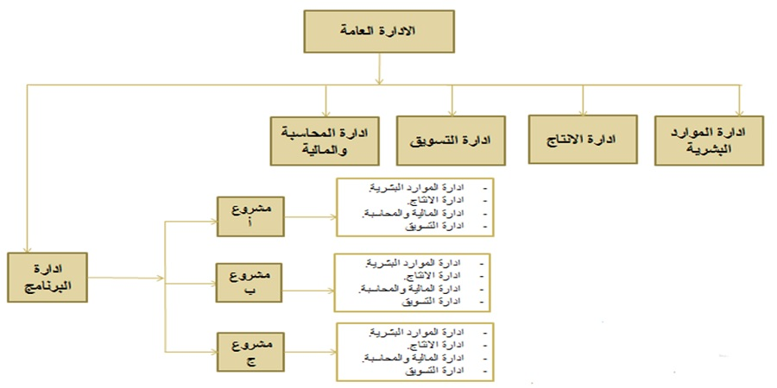
تنظيم المشروع المستقل

Slide 15
إيجابيات المشروع المستقل :
1 يكون لمدير المشروع سلطة الكاملة على المشروع.
2 يكون جميع افراد المشروع مسؤولين مسؤولية مباشرة امام مدير المشروع.
3 عندما يتم فصل المشروع عن الأقسام الوظيفية فاءن خطوط الاتصال تصبح اقصر وهذا يسرع الأداء.
4 في حال وجود مشاريع عديدة ومتتابعة من نفس النوع , فاءن المشروع المستقل يمكن ان يحتفظ
بكادر دائم من الخبراء في ذلك المجال .
5 تكوين هوية قوية لدى فريق العمل .
6 وجود هياكل بسيطة ومرنة مما يسهل الاستجابة للمتغيرات الداخلية والخارجية.
سلبيات المشروع المستقل :
1 ازدواجية وظائف الدعم على مستوى المنظمة الام في حالة تقديم هذه الأخيرة الدعم لعدة مشاريع في فترة زمنية واحدة .
2 تخزين المستلزمات : بهدف ضمان نجاح المشروع , يحتاج مدير المشروع الى الاحتفاظ بالخبرات
والافراد والمعدات , مما يؤدي الى تجميد هده الطاقات .
3 قد تحدث صراعات بين افراد المشروع المستقل وافراد المنظمة الام بسبب الامتيازات , مما قد يعيق
تحقيق الأهداف .

Slide 16
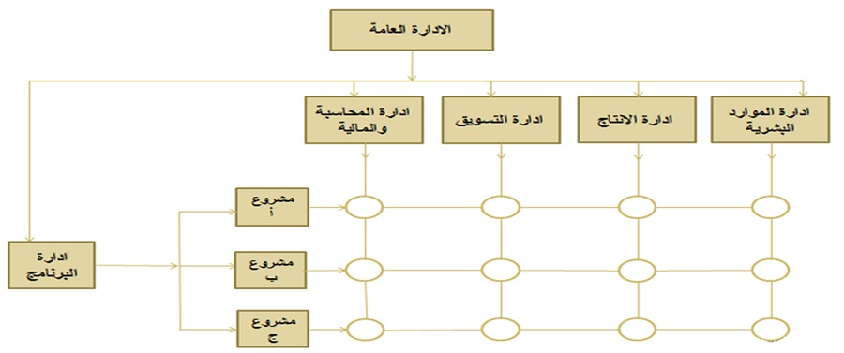
تنظيم المصفوفة

Slide 17
أنواع تنظيم المصفوفة :
المصفوفة القوية : وتسمى كذلك مصفوفة المشروع , وتكون حصائصها اقرب الى المشروع المستقل ,لكن مع بقاء العلاقة مع المنظمة الام .
المصفوفة الوظيفية : وتسمى كذلك المصفوفة الضعيفة , وتكون خصائصها اقرب الى المشروع
الوظيفي , لكن يتمتع بجزء من استقلالية المشروع المستقل .
المصفوفة المتوازنة : خصائصها تقع بين النوعين السابقين .
مزايا تنظيم المصفوفة :
1 يكون المشروع هو النقطة التركيز بسبب وجود مدير متفرغ للمشروع
2 متاح له استخدام محزن الحبرات والكفاءات الموجودة على مستوى الأقسام الوظيفية
3 يساعد في تحقيق وحدة الهدف وتقليل الصراعات
سلبيات تنظيم المصفوفة:
1 وجود مشكل توازن القوى بين المدير المشروع والمدير الوظيفي , ففي المصفوفة القوية تكون القوة
والسلطة اكبر بيد المدير المشروع , وفي المصفوفة الضعيفة تكون اكبر بيد المدير الوظيفي , اما في
حالة المصفوفة المتوازنة , فاءن الخلاف والصراع يكون شديد بين الطرفين .
2 قد يؤدي هذا النوع من التنظيم الى وجود مشكل في مبدا وحدة القيادة , بسبب تشتت العاملين
بين أوامر المدير الوظيفي ومدير المشروع .

Slide 18
اختيار الصيغة التنظيمية للمشروع :هناك عدد من المعايير التي يمكن الاعتماد عليها في اختيار
الشكل التنظيمي :
1 تعريف المشروع عن طريق صياغة الأهداف التي تحدد نوع المخرجات الرغوبة .
2 تحديد المهام الأساسية المرتبطة بكل هدف .
3 ترتيب المهام حسب تتابع التنفيذ وتجزئتها الى حزم العمل .
بعد ذلك ستتضح الصورة :هل المهام وحزم العمل والحصائص الأخرى تجمعت في وظيفة معينة,
فيكون الشكل الأنسب هو التنظيم الوظيفي , ام انها تتقاطع مع مجموعة وظائف فيكون الشكل الأنسب
هو التنظيم المصفوفة , ام انه من الأفضل أدائها بطريقة مستقلة , فيكون التنظيم الأنسب هو المستقل .

Slide 19
خاتمة:
ويجب مراعاة خصوصية كل مشروع من قبل الإدارة المشرفة عليه منذ انبثاقه كفكرة إلى وضع المعايير التي تحكم سير كافة مراحله، ووضع الإطار التنظيمي الذي سيعمل ضمنه كل من له علاقة بتنفيذ وانجاز المشروع من قائد المشروع وأفراد المشروع والتنسيق بينهم و، توفير وتوزيع المهام وتحديد الاساليب التي سيتم بواسطتها قياس ومقارنة الانجاز في كل مرحلة من مراحل تنفيذ المشروع، ـوفحص النتائج وكشف وتصحيح الانحرافات وتتعقد مهام وظيفتي التنظيم والرقابة مع و كبر تعقد حجم المشروع والذي يتطلب جهدا في كبيرا كل من الوظيفتين.

Slide 20
قائمة المراجع:
د، مؤيد الفضل، تقييم وإدارة المشروعات المتوسطة والكبيرة، الطبعة الأولى، دار الـوراق للنـشر والتوزيع، عمان – الأردن، 2009
د، بشیر عباس العلاق ، الإدارة ، الدار الجامعیة ، - بنغازي ، لیبیا - ،1999 .
محمد قاسم القريوتي مبادئ الإدارة النظريات والعمليات والوظائف، الطبعة الأولى، دار وائل للنشر والتوزيع ودار صفاء للنشر، 2001.
عوالي جهاد، تمزين نادية، اثر التنظيم و الرقـابة على نجاح المشروع مشروع تجديد فرع مطاحن فرسان سعيدة–2017، مذكرة مقدمة ضمن متطلبات نيل شهادة ماستر في العلوم التجارية تخصص ادارة المشاريع، جامعة د. الطاهر مولاي، سعيدة، السنة الجامعية 2016-2017
https://sst5.com/Article/1706/56/Events.aspx
لعربي دخموش، محاضرات في اقتصاد مؤسسة، جامعة منتوري قسنطينة، 2001
بربر كامل، إدارة الموارد البشرية وكفاءة الأداء التنظيمي، الطبعة الثانية )، الإسكندرية المؤسسة الجامعية للنشر والتوزيع.2000
ثابت عبد الرحمان ادريس، جمال الدين محمد مرسي، الادارة الاستراتيجية مفاهيم ونماذج تطبيقية، الطبعة الاولى دار الجامعية، الاسكندرية، 2002-2000

